Slide 1
PROYECTO DE FIN DE CARRERA
Tema: Prototipo de una central telefónica para call center mediante software libre
Autor: Gabriela Stefania Guañuna Choez

Slide 2

Contenido
Introducción.
Situación actual.
Objetivos.
Justificación y alcance.
Herramientas utilizadas.
Instalación
funcionamiento

Slide 3

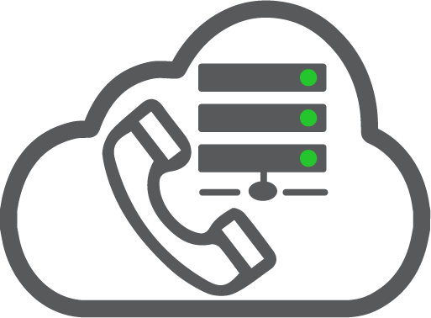
Introducción
Un centro de llamadas o call center es un área donde agentes, asesores, supervisores o ejecutivos, especialmente con una técnica en tele mercadeo o servicio al cliente, realizan o reciben llamadas desde o hacia: clientes, socios comerciales, compañías asociadas u otro.
Central Telefónica o PBX: Una central telefónica IP (planta telefónica VOZ-IP es un equipo telefónico diseñado para ofrecer servicios de comunicación a través de las redes de datos. A esta aplicación se le conoce como voz por IP (VoIP), donde la dirección IP (Internet Protocol) es la identificación de los dispositivo dentro de la Web. Con los componentes adecuados se puede manejar un número ilimitado de anexos en sitio o remotos vía Internet, añadir video, conectarle troncales digitales o servicios de VoIP (SIP trunking) para llamadas internacionales a bajo costo

Slide 4
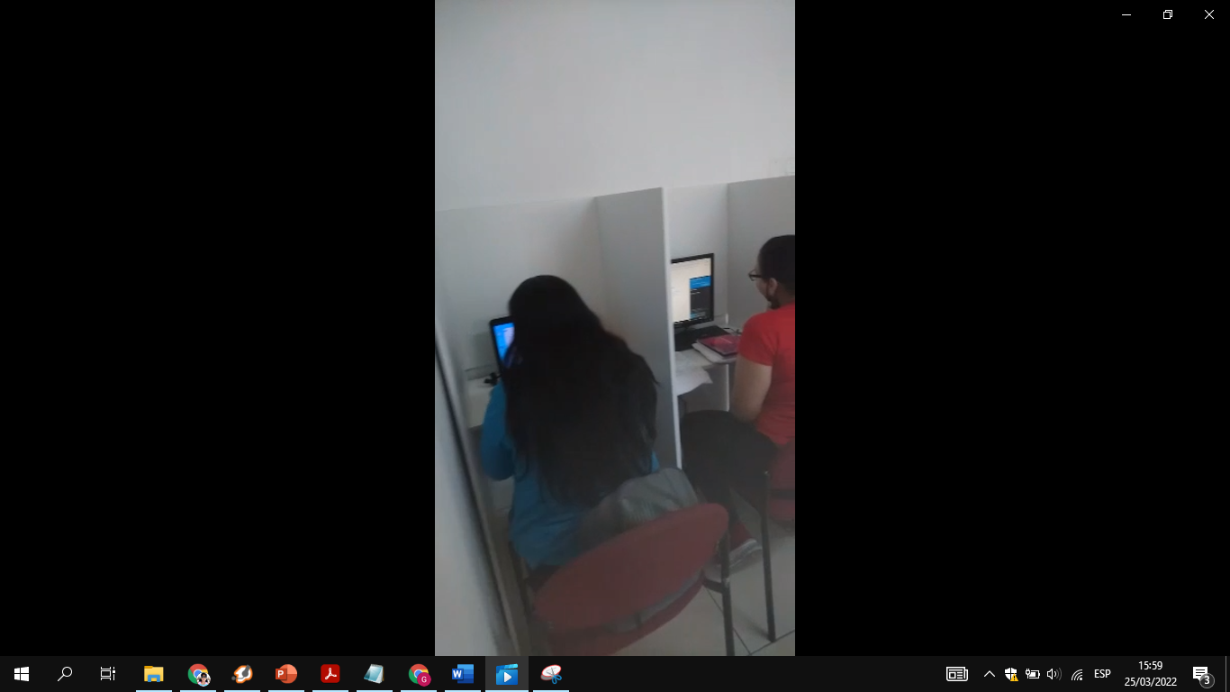
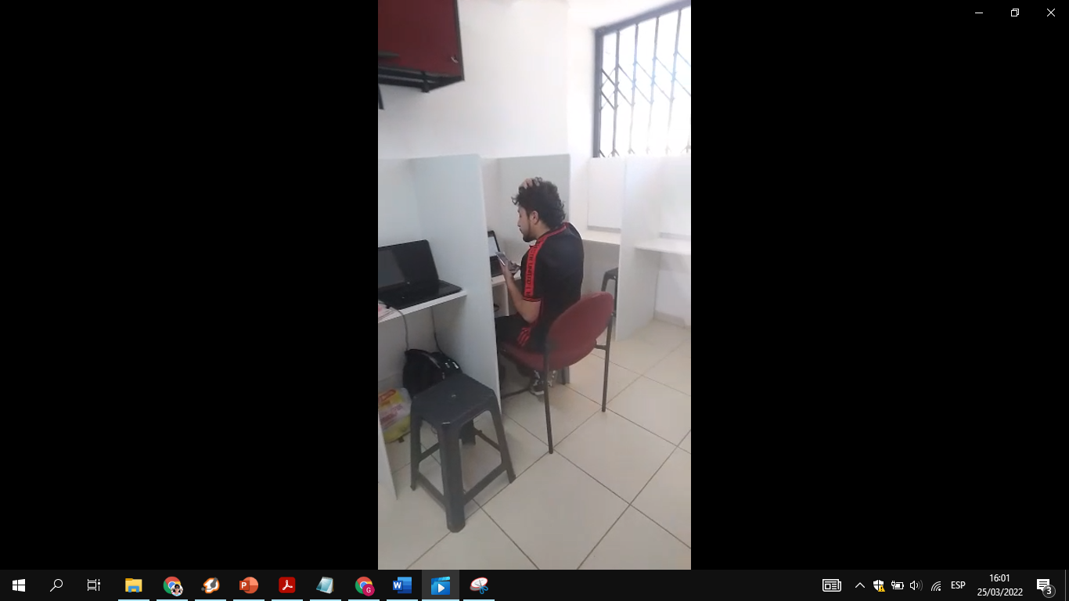
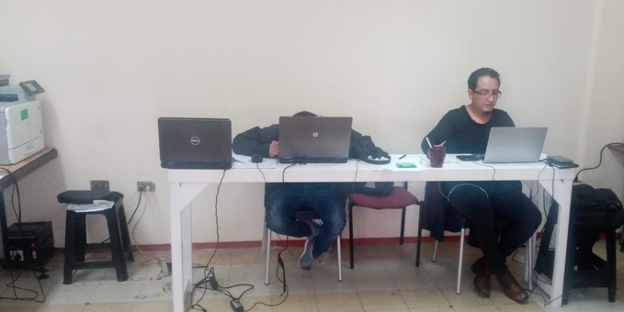
Situación actual.
“Shopping Connections” es un Call Center nuevo que se encuentra en crecimiento, dedicados a la venta de planes de Internet, telefonía fija y móvil y televisión satelital, la empresa no tiene centrales telefónicas y el sistema de comunicación actual se lo realiza por telefonía convencional y por telefonía móvil mediante la contratación de planes.
Para tener contacto con los clientes los asesores reciben una base de datos en una hoja de cálculo de Excel la misma que es recopilada de manera manual a través de los sistemas de consulta de clientes, para comunicarse con el cliente, el asesor marca desde su celular el número telefónico del cliente a la espera de alguna contestación. No poseen un sistema o una herramienta que les permita realizar las llamadas de manera automática y administrar sus tiempos de logueo y deslogueo. Registran las llamadas exitosas o las cuales no contestan en la misma hoja de Excel.

Slide 5
Objetivos
Objetivo general:
Realizar un prototipo de central telefónica para el Call Center “Shopping Connections” mediante software libre.
Objetivos específicos:
Reunir información sobre las necesidades y problema actual en el Call Center “Shopping Connections”.
Diseñar una infraestructura como solución al problema actual para el sistema de llamadas.
Recopilar información de los aplicativos y herramientas a usarse en el prototipo de la central telefónica.
Comprobar que el sistema funcione de acuerdo a las necesidades de la empresa.

Slide 6
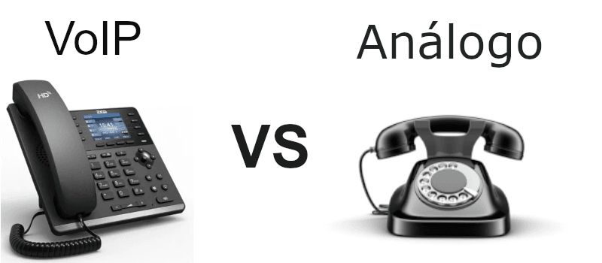
Justificación
La telefonía tradicional tiene limitaciones en comparación con la telefonía IP debido a su alto costo, que brinda principalmente servicios de voz y números de extensión.
Por ello se requiere desarrollar un prototipo de central telefónica IP para solucionar los problemas de manejo y administración de llamadas. Existen varios aspectos que corregir es por ello que se va a implementar un prototipo de central telefónica y solucionar el sistema de llamadas del Call Center “Shopping Connections”, mediante el uso de herramientas de software libre, demostramos que podemos brindar un excelente servicio y reducir los costos asociados con las tarifas telefónicas actuales.
Se planteará una solución de central telefónica para Call Center que se realizará mediante herramientas de código abierto.

Slide 7
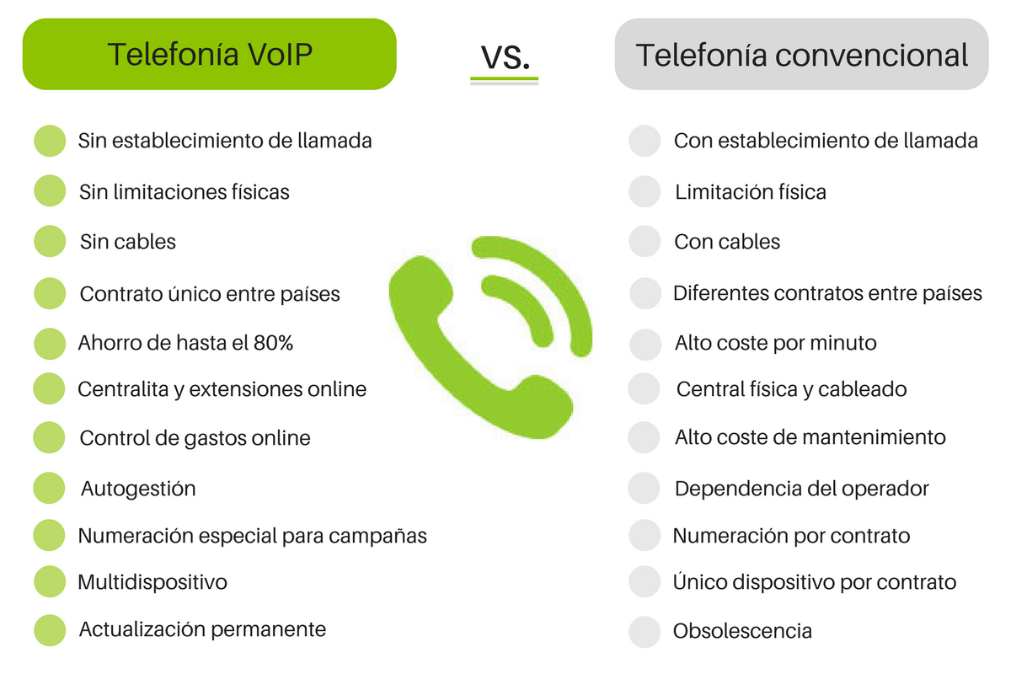
Justificación

Slide 8
Alcance
El prototipo de central telefónica contará también con varios módulos de Call center.
En el módulo PBX se podrá:
Crear Usuarios o Agentes: se crea un usuario para cada persona con el fin de otorgar permisos.
Creación de grupos y permisos de grupo: es donde se determina un grupo de agentes para cada campaña y se otorga los permisos para el grupo.
Crear extensiones: las extensiones nos servirán para configurar el softphone en cada dispositivo que sea usado en el Call Center sea celular, laptop o PC.
Configuración de colas de timbrado: se puede agregar o asignar a un cierto número de agentes para que puedan realizar una campaña en específico.
Módulo Call Center
● Creación de campañas: se crea una campaña para un fin específico por ejemplo para ventas nuevas, migraciones o encuestas.
● Creación de formularios: se podrá crear un formulario para guardar los datos e información del cliente dependiendo de la campaña asignada.
● Configuración de recesos: Los recesos son para que los agentes puedan tomar un descanso, ejemplo almuerzo, baño.
● Configuración de campañas salientes y Carga de base de datos: la base de datos se crea en un archivo de
Excel ya con los datos del cliente para proceder a llamar de forma automática.
Módulo de reportes
Los reportes los podremos visualizar a través de Issabel PBX y podremos observar los siguientes reportes.
● Detalle de llamadas
● Llamadas por agente
● Tiempo de espera
● Tiempo de sesión

Slide 9


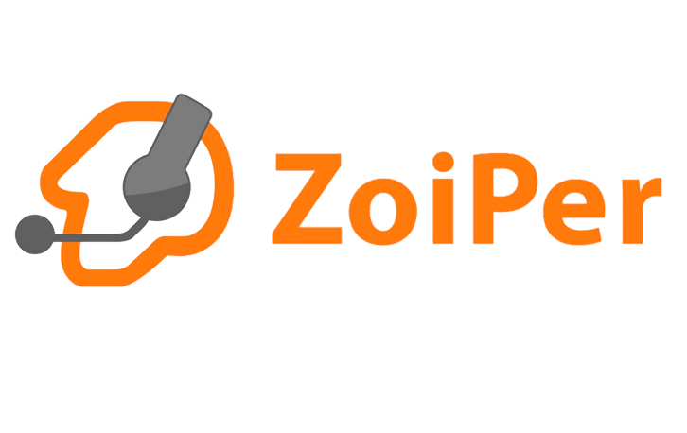
Herramientas utilizadas
DigitalOcean es un servicio de Hosting y alojamiento en la nube, que incluye VPS (Servidor Privado Virtual) especialmente para desarrolladores. Este servicio de alojamiento tiene un montón de características, donde incluye privacidad, seguridad, usabilidad y velocidad. De tal manera que están totalmente listas para que vosotros las uséis cuando queráis.
Issabel PBX es un software de código abierto de telefonía IP y comunicaciones unificadas basado en Asterisk, y que se utiliza para montar servidores incluyendo correo electrónico, fax, PBX IP, mensajería instantánea, videoconferencia, centro de llamadas y funciones colaborativas. El software Issabel es una de las plataformas de comunicaciones más completas existentes en la actualidad, y aporta una serie de importantes beneficios a la empresa.
Zoiper es uno de los softphones más conocidos y tiene versión propia para smartphones Android, iOS y Windows Phone. También está disponible para ordenadores Windows, Mac y Linux e incluso para los navegadores Internet Explorer, Opera, Firefox y Google Chrome. Zoiper dispone de una versión gratuita y varias de pago.

Slide 10
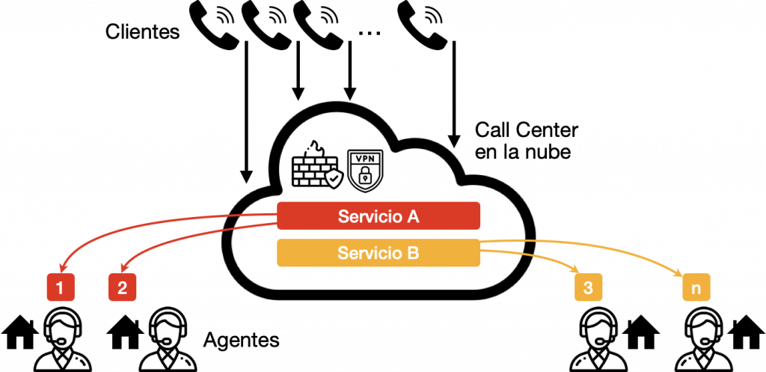
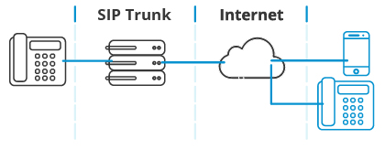
Herramientas utilizadas
Un Call Center Virtual o en la nube es un sistema telefónico alojado en Internet por medio de un SERVER VIRTUAL con un software de telefonía especializado como Issabel y un sistema operativo como CENTOS , Windows entre otros , gracias a este sistema usted puede hacer o realizar llamadas por medio de canales SIP gracias a este sistema se puede almacenar llamadas grabación y reportes de las mismas.
Las troncales SIP son servicios que prestan las empresas de telecomunicaciones para soluciones de comunicación es el reemplazo a las viejas troncales E1, estas troncales pueden manejas una gran cantidad de canales VOIP (líneas telefónicas IP) .
El estándar SIP (Session Initiation Protocol), permite que las llamadas de voz se hagan a través de VoIP, para ello se recurre a los troncales SIP, que reemplaza los servicios de llamadas por conexión tradicional a llamadas realizadas por internet.

Slide 11
Beneficios de call center Virtual o en la nube
Un sistema Polivalente
• Por ser un sistema en al nube su disponibilidad es del 99% y accesible desde cualquier parte del mundo.
Baja inversión
• No necesita una gran inversión , sistema sin cláusula de permanencia, tenga una solución Call Center Virtual versátil.
Valor mensual según su gasto
• Gracias a la flexibilidad de el Call Center virtual , usted contrata solo los recursos que necesita , ampliando su numero o decreciendo el mismo numero de recursos necesarios.
Fácil de gestionar vía WEB
• Las interfaz Web intuitiva del Call Center Virtual son s fáciles de utilizar, supervisar y podrá realizar cambios en el servicio en cualquier momento, muy fácil y seguro.

Slide 12
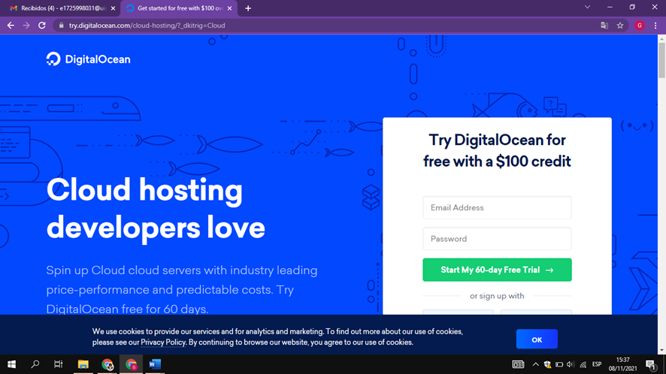
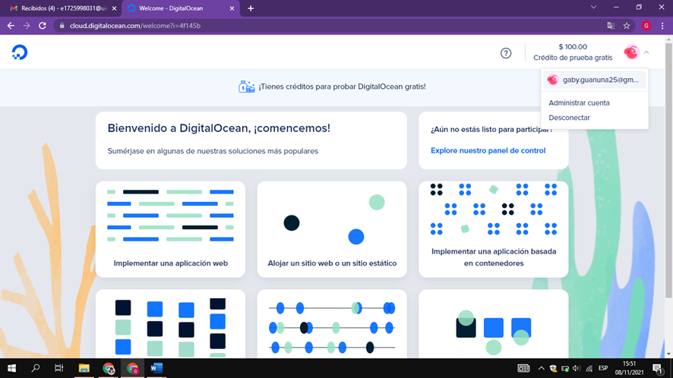
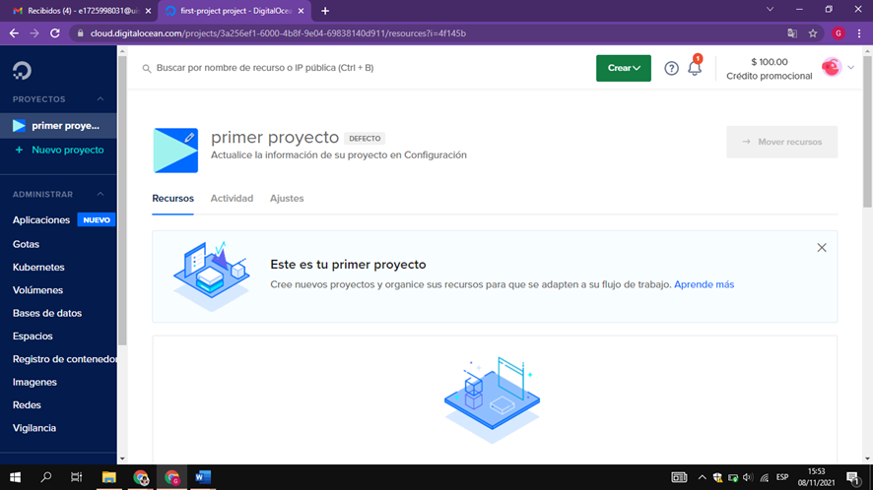
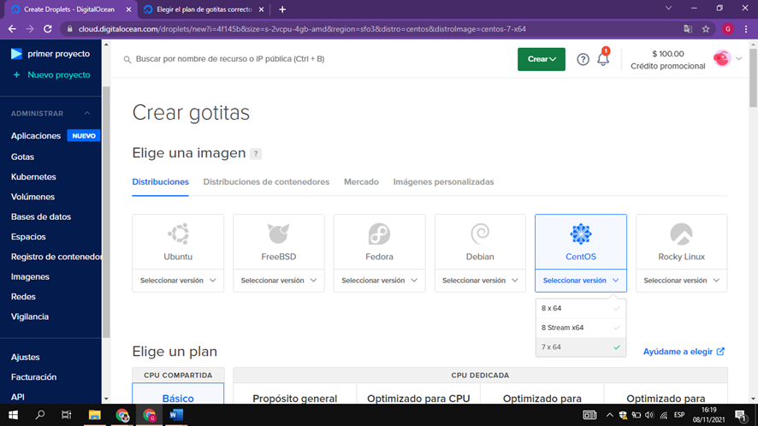
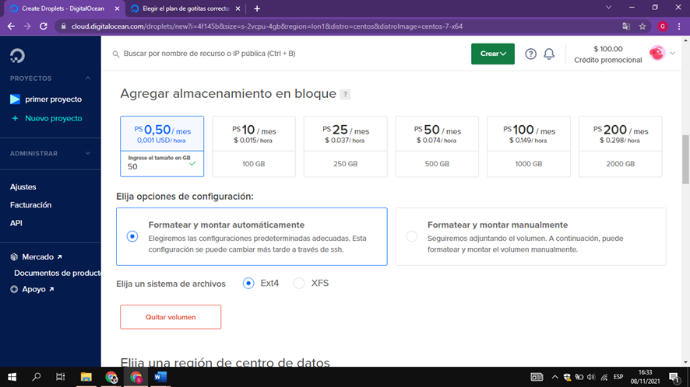
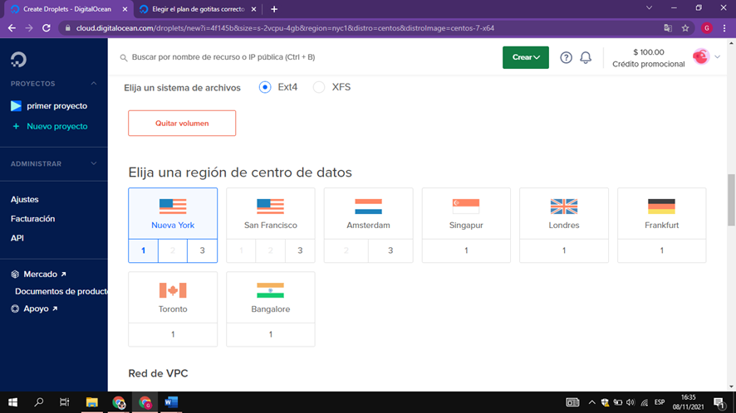
Instalación

Slide 13
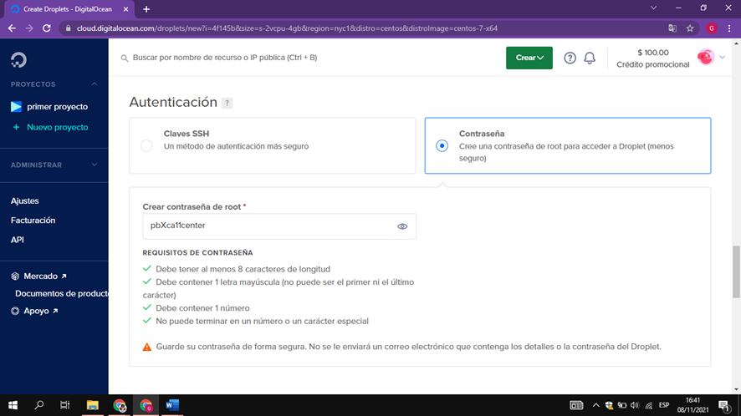
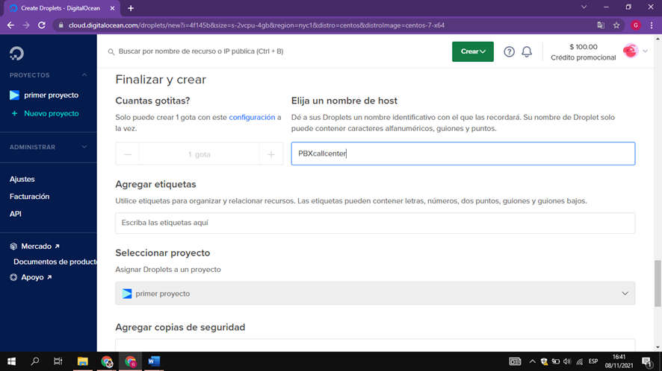
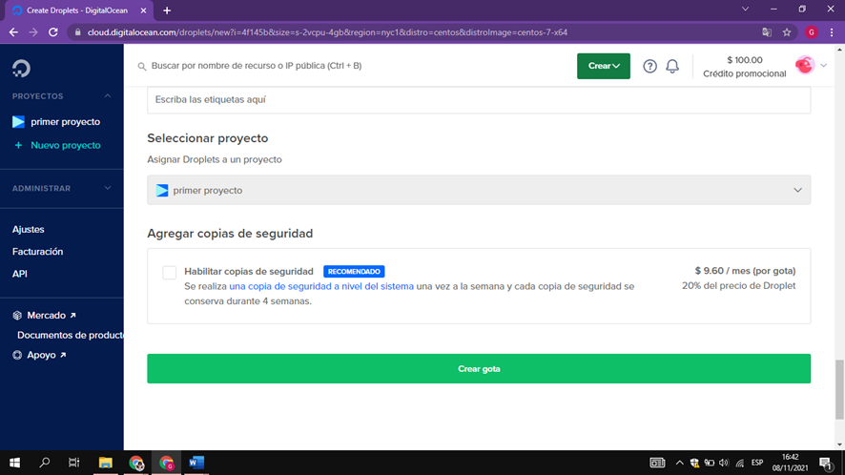
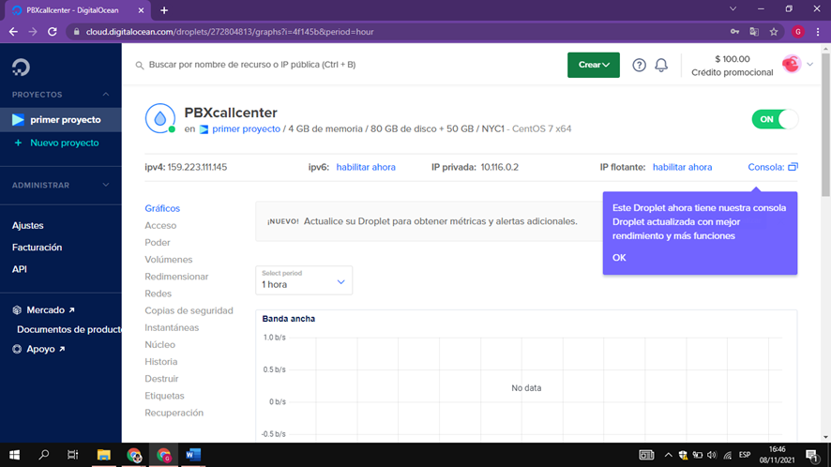
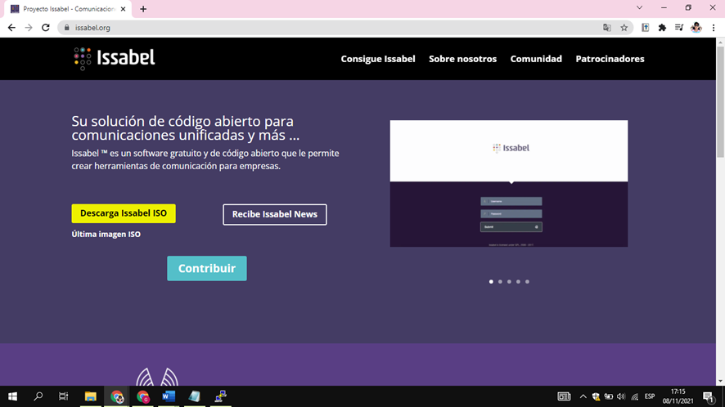
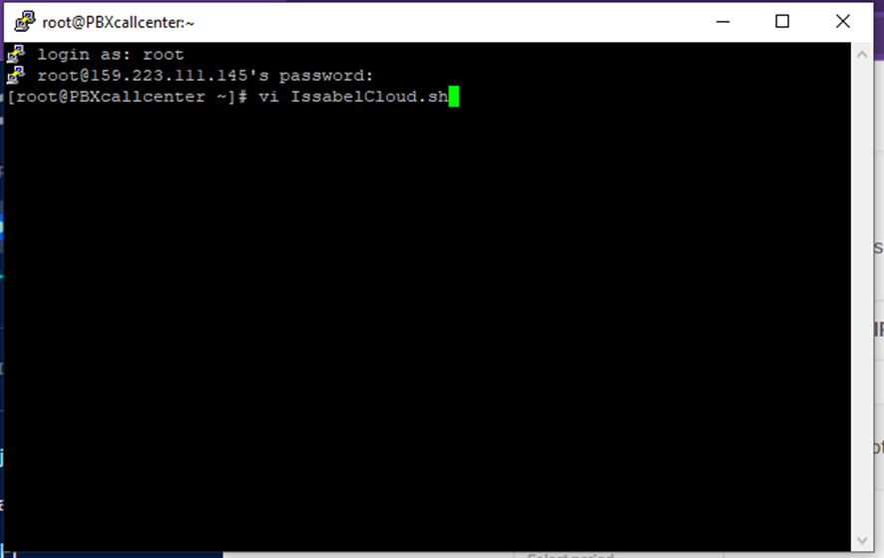
Instalación

Slide 14
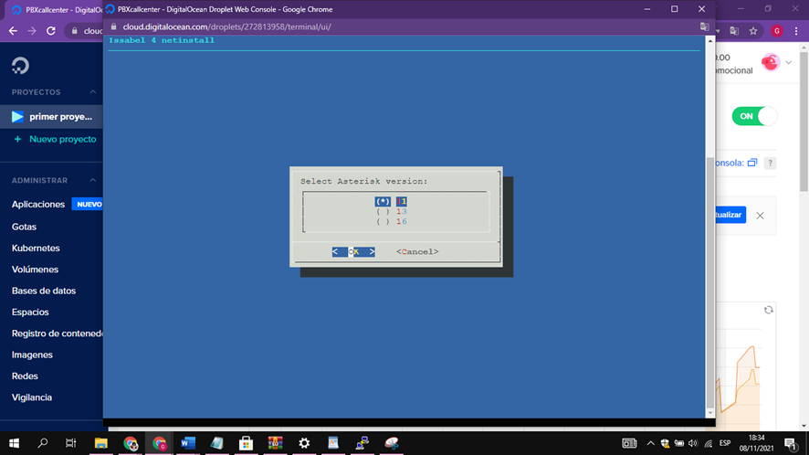
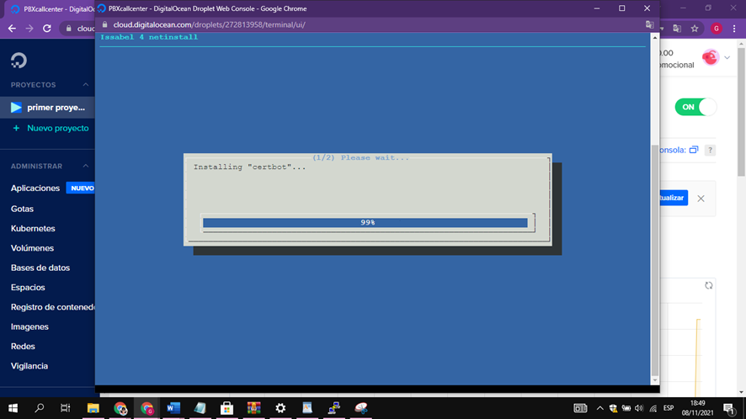
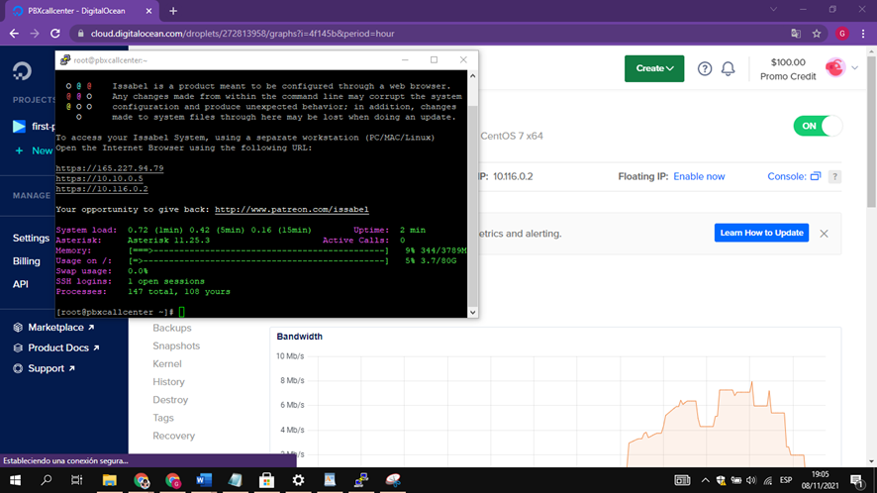
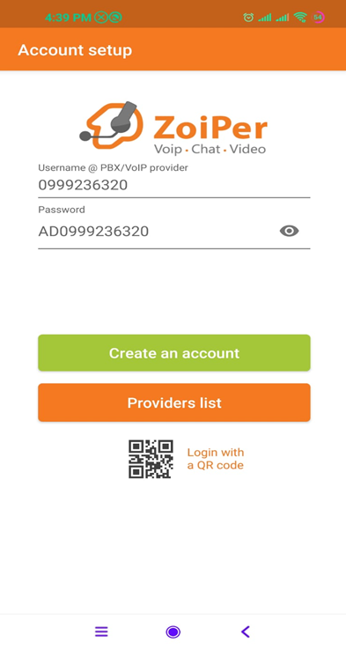
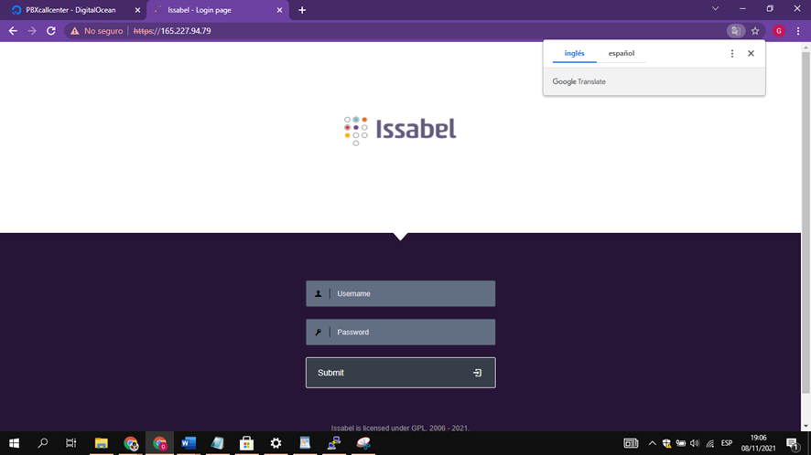
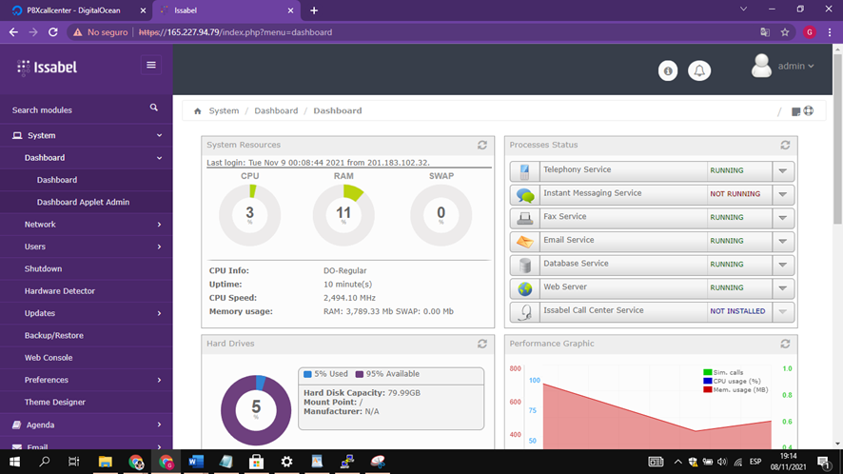
Instalación

Slide 15
Funcionamiento

Slide 16
Conclusiones

Slide 17
Conclusiones
Considerando la información que recopilamos, podemos decir que la forma de atención al cliente digital está aumentando. Ante estos nuevos cambios, a medida que surgen nuevas tendencias en tecnología de call center, las empresas no pueden quedarse atrás.
El prototipo de PBX de call center utiliza software libre basado en PBX de Issabel para adaptarse a las diversas tecnologías utilizadas en su desarrollo.
Las pruebas generadas por el prototipo de central telefónica dieron resultados positivos y confirmaron la viabilidad de este proyecto.

Slide 18
Recomendaciones
La tecnología evoluciona muy rápidamente con el tiempo, por lo que es recomendable considerar otro tipo de herramientas o soluciones del sistema de call center que son muy útiles y beneficiosas, tales como las herramientas de software libre.
● Si este prototipo es mejorado o implementado con otras tecnologías y no están bajo licencia libre, entonces es recomendable tener en cuenta las herramientas a usarse ya que este proyecto fue diseñado para aminorar costos.
● Le recomendamos que aplique las mejores prácticas a su sistema y lea toda la información proporcionada para garantizar un uso adecuado de la herramienta.

Slide 19
Gracias
Responsabilidad con pensamiento positivo

